Slide 1
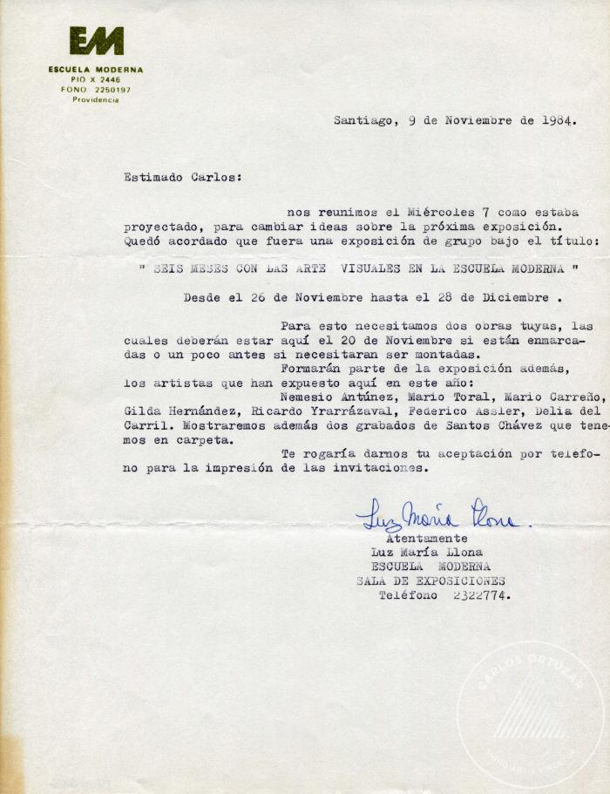
Carta de Luz María Llona a Carlos Ortúzar (1-10006)

